Slide 1

Инновационные технологии речевого развития в работе педагогов групп компенсирующей направленности с детьми с ОВЗ
Выполнила
Учитель-логопед II кв.категории
МДОУ №49
«Золотой петушок»
Николаева
Галина Васильевна

Slide 2
Дети с ограниченными возможностями здоровья – это дети, имеющие различные отклонения психологического или физического характера, которые обуславливают нарушения общего развития, не позволяющие им вести полноценную жизнь, состояние здоровья которых препятствует освоению образовательных программ вне специальных условий обучения и воспитания.

Slide 3
Классификация детей с ОВЗ:
Дети с нарушением слуха (глухие, слабослышащие, позднооглохшие).
Дети с нарушениями зрения (слепые, слабовидящие).
Дети с нарушениями речи (логопаты).
Дети с нарушениями опорно-двигательного аппарата.
Дети с задержкой психологического развития.
Дети с нарушениями поведения и общения.
Дети с умственной отсталостью.
Дети с комплексными нарушениями психофизического развития, с так называемыми сложными дефектами (слепоглухонемые, глухие или слепые дети с умственной отсталостью).

Slide 4
Типичные затруднения у детей с ОВЗ:
отсутствует мотивация к познавательной деятельности;
низкий темп выполнения заданий;
низкий уровень свойств внимания (устойчивость, концентрация, переключение);
низкий уровень развития речи, мышления (классификация, аналогии);
низкая самооценка;
повышенная тревожность;
нарушение координации движений;
низкий уровень развития мелкой и крупной моторики;
трудности в понимании инструкции;
нуждается в постоянной помощи взрослого.

Slide 5
Инновационные технологии по речевому развитию в группах компенсирующей направленности
дополнение к общепринятым, проверенным временем технологиям (технология диагностики, технология звукопостановки, технология формирования речевого дыхания при различных нарушениях произносительной стороны речи и другие)
новые и обладающие повышенной эффективностью методы и инструменты и приёмы
новые способы взаимодействия педагога и ребёнка
новые стимулы, которые служат для создания благоприятного эмоционального фона, способствуют включению в работу сохранных и активизации нарушенных психических функций.

Slide 6
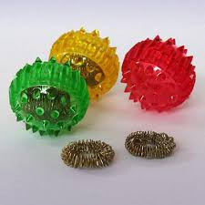

Инновационные технологии в логопедии:
арт - терапевтические технологии;
современные технологии логопедического и пальцевого массажа;
современные технологии сенсорного воспитания;
телесноориентированные техники;
«Су – Джок» – терапия;
криотерапия;
информационные технологии.

Slide 7
Арт-терапия
это путь к преодолению проблем речевого развития и к психологическому здоровью ребенка.
Цели арт-терапии: способствовать речевому развитию, формированию высокого жизненного тонуса и гармоничных отношений с окружающим миром, развития взаимопонимания между детьми, а также между ребенком и взрослыми.

Slide 8
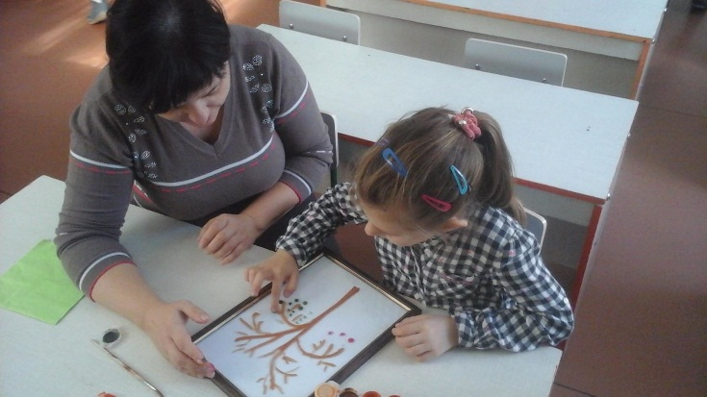
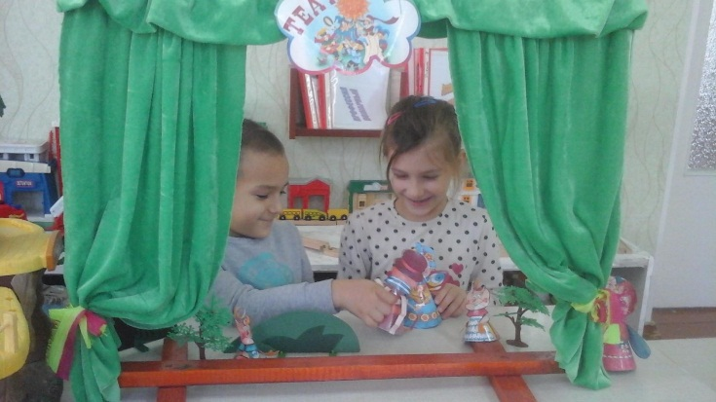
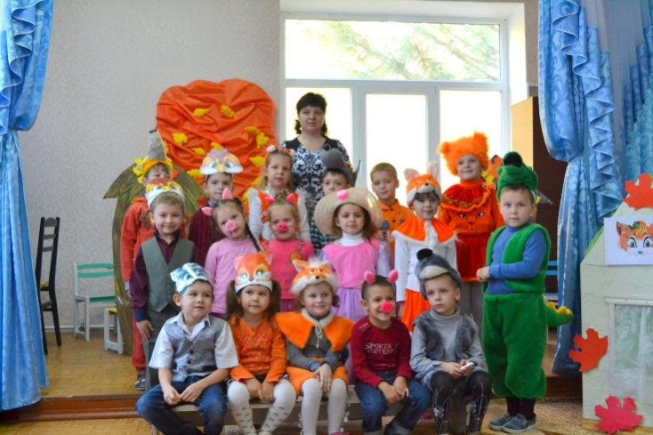
Виды арт-терапии:
музыкотерапия (вокалотерапия, игра на музыкальных инструментах);
изо-терапия (нетрадиционные техники рисования);
кинезиотерапия (танцетерапия, телесно-ориетированная терапия, логоритмика, психогимнастика);
сказкотерапия;
куклотератия;
мнемотехника;
креативная игротерапия (песочная терапия);
смехотерапия;
ароматерапия;
цветотерапия (хромотерапия).

Slide 9
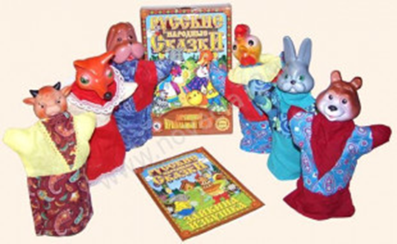
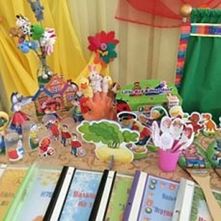
Сказкотерапия
– метод, использующий сказочную форму для речевого развития личности, расширения сознания и совершенствования взаимодействия через речь с окружающим миром.
Коррекционные задачи сказкотерапии:
создание коммуникативной направленности каждого слова и высказывания ребёнка;
совершенствование лексико-грамматических средств языка;
совершенствование звуковой стороны речи;
развитие диалогической и монологической речи;
эффективность игровой мотивации детской речи;
взаимосвязь зрительного, слухового и моторного анализаторов;

Slide 10
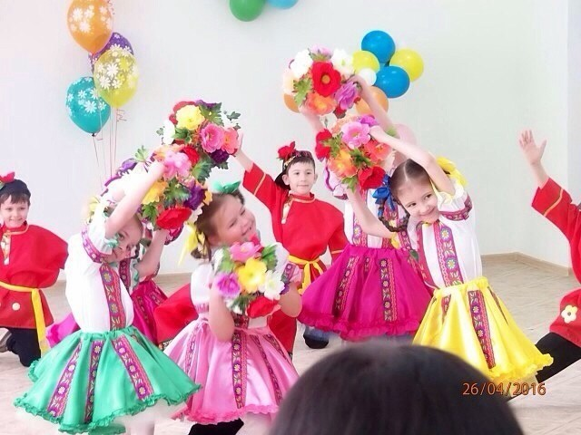
Элементы сказкотерапии:
сотрудничество педагога с детьми и друг с другом;
создание на занятии благоприятной психологической атмосферы, обогащение эмоционально-чувственной сферы ребёнка;
приобщение детей к прошлому и настоящему национальной культуры, народному фольклору.

Slide 11
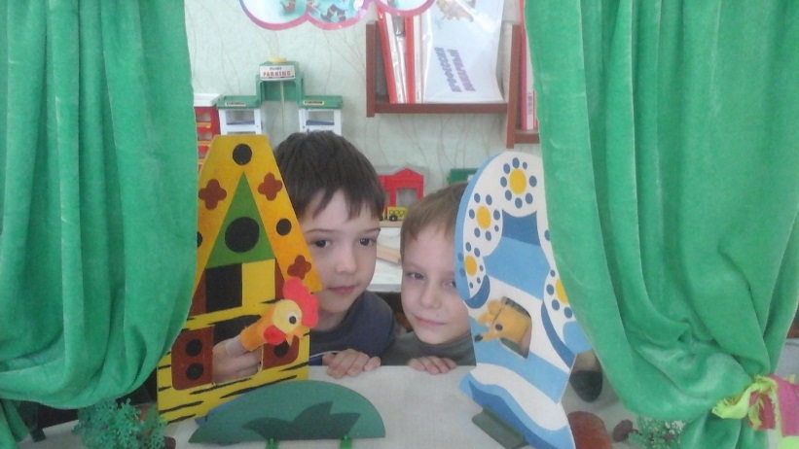
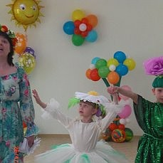
Этапы работы с дошкольниками с применением сказкотерапии
I этап - познавательно-эффективная ориентировка
II этап - словесное комментирование эмоционально-аффективных ситуаций
III этап - выражение замещающей потребности, способствующей приведению в равновесие эмоционального поведения и выразительного слова

Slide 12
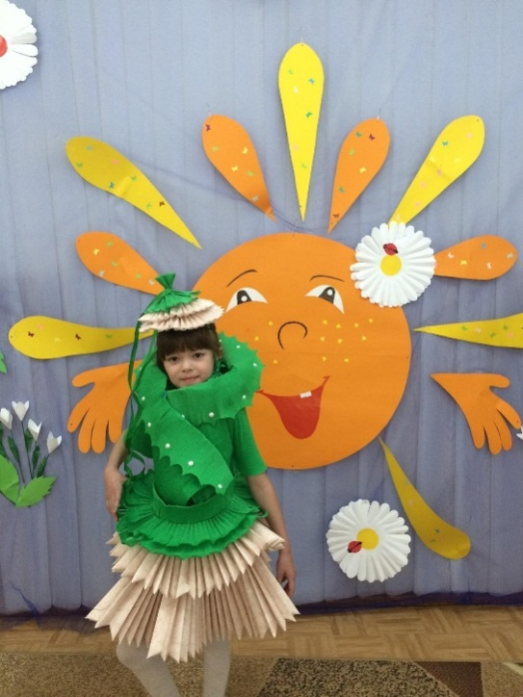

Куклотерапия
Используем:
куклы-марионетки,
куклы на гапите (палочке),
пальчиковые,
плоскостные,
теневые,
перчаточные,
куклы-костюмы и т.д.

Slide 13
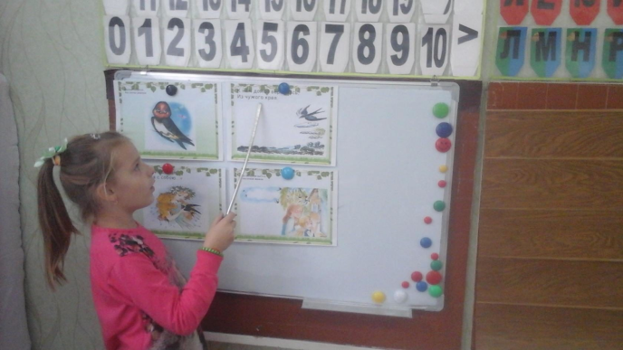
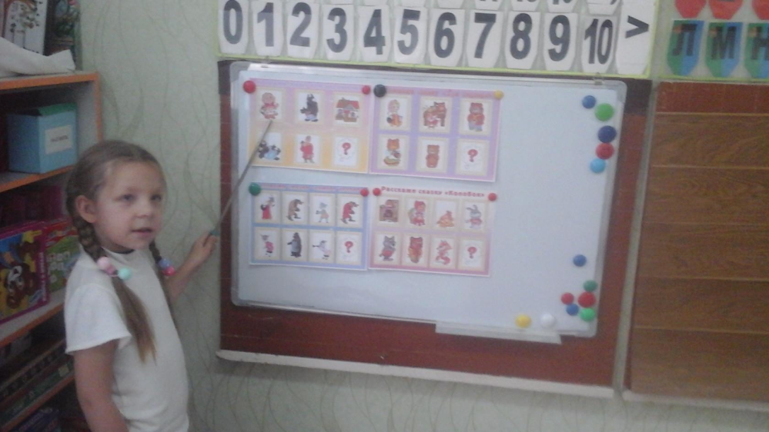
Мнемотехника
– это система приёмов, облегчающих запоминание и увеличивающих объём памяти путём образования дополнительных ассоциаций.
Мнемотехника помогает в развитии:
связной речи
ускорения процесса автоматизации и дифференциации поставленных звуков
зрительного и слухового внимания
зрительной и слуховой памяти
ассоциативного мышления
воображения

Slide 14
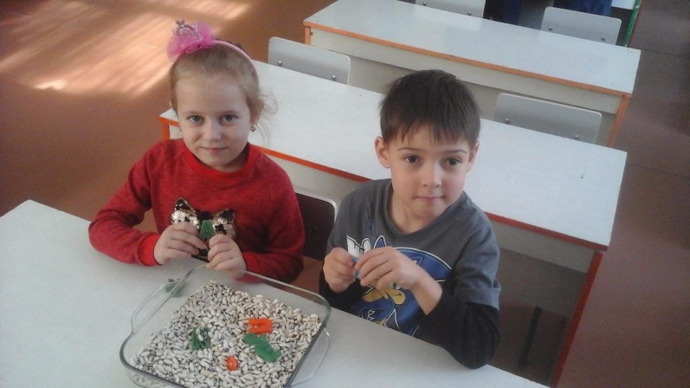
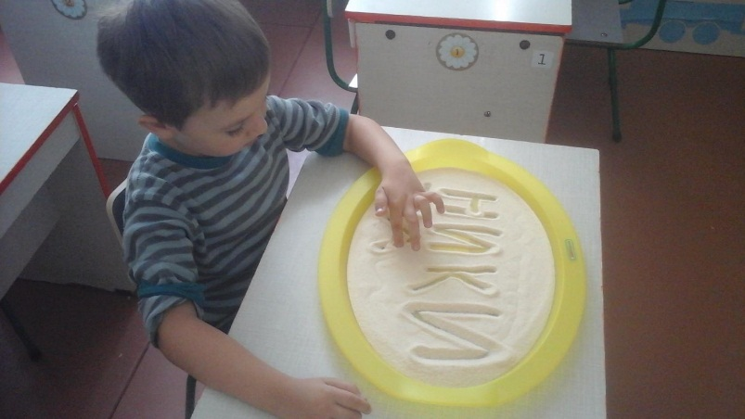
Пальцевый массаж
массаж ладонных поверхностей каменными, металлическими или стеклянными разноцветными шариками;
прищепочный массаж;
массаж орехами, каштанами;
массаж шестигранными карандашами;
массаж чётками;
массаж травяными мешочками;
массаж камнями;
массаж зондами, зондозаменителями;
массаж приборами Су-Джок терапии.

Slide 15
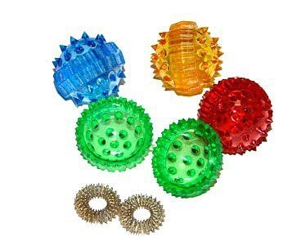
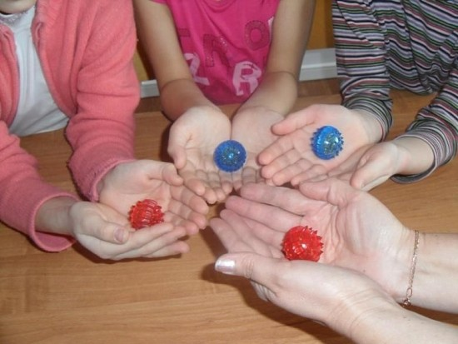
Су-Джок терапия
В переводе с корейского языка Су означает кисть, Джок – стопа.

Slide 16
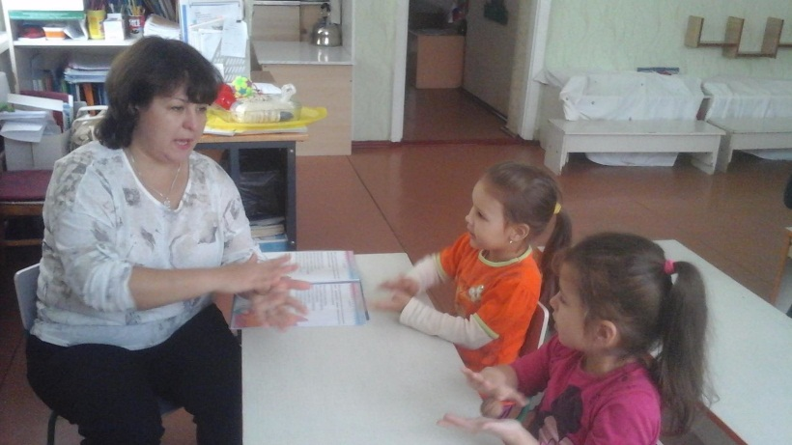
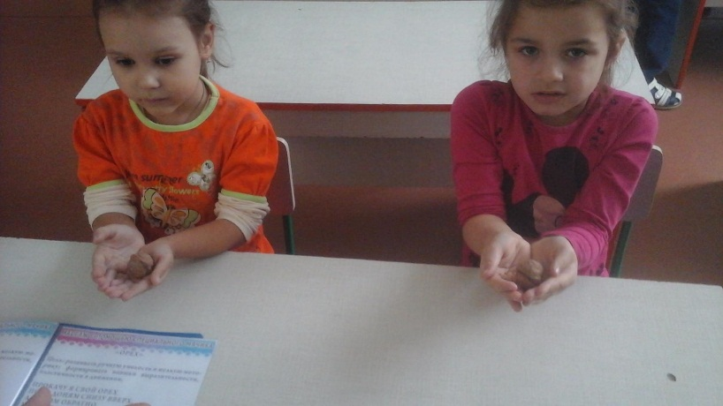
Массаж грецкими орехами
Прятать орех в плотно сжатой ладони сначала одной, потом другой руки.
Кончиками пальцев одной руки «ввинчивать» орех в середину ладони другой руки.
Прокатывать орех по поверхности ладони, лежащей на столе, от кончиков пальцев до запястья.
Скатывать орех с тыльной стороны кисти рук, как с горки.
Прокатывать орех между ладонями от пальцев к запястью и обратно.
Раскатывать орех по поверхности стола ладонью кругообразными движениями, как пластилин.
Удерживать орех между пальцами обеих рук, сложив их в щепоть.

Slide 17
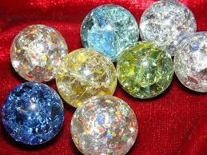
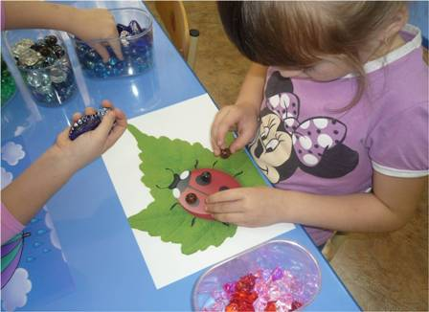
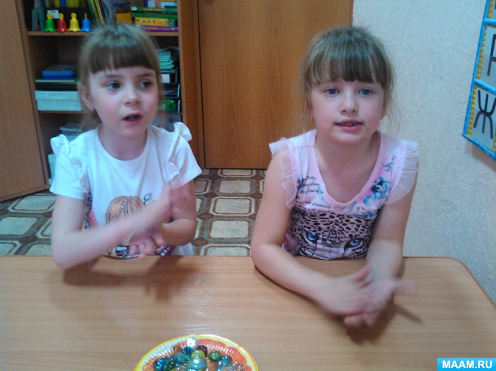
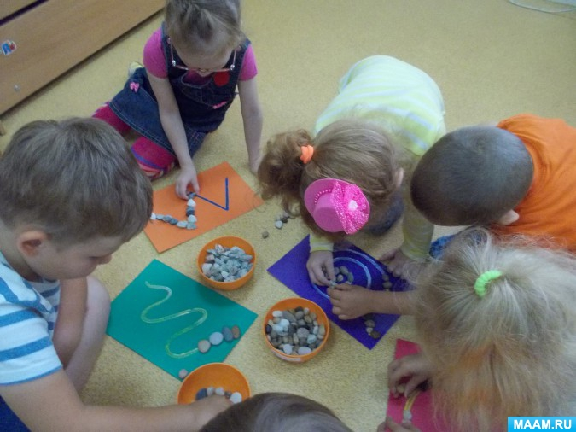
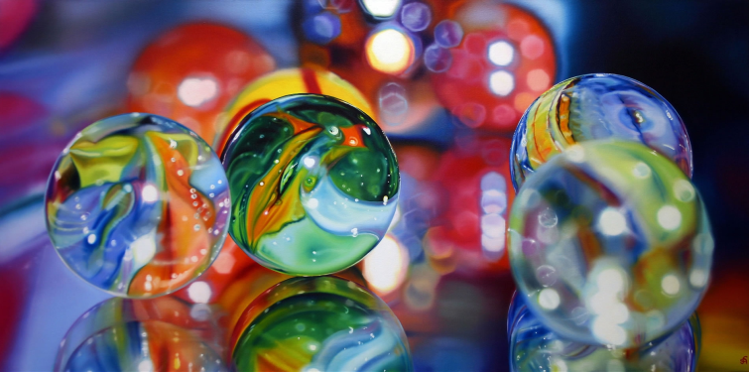
Массаж шариками марблс

Slide 18
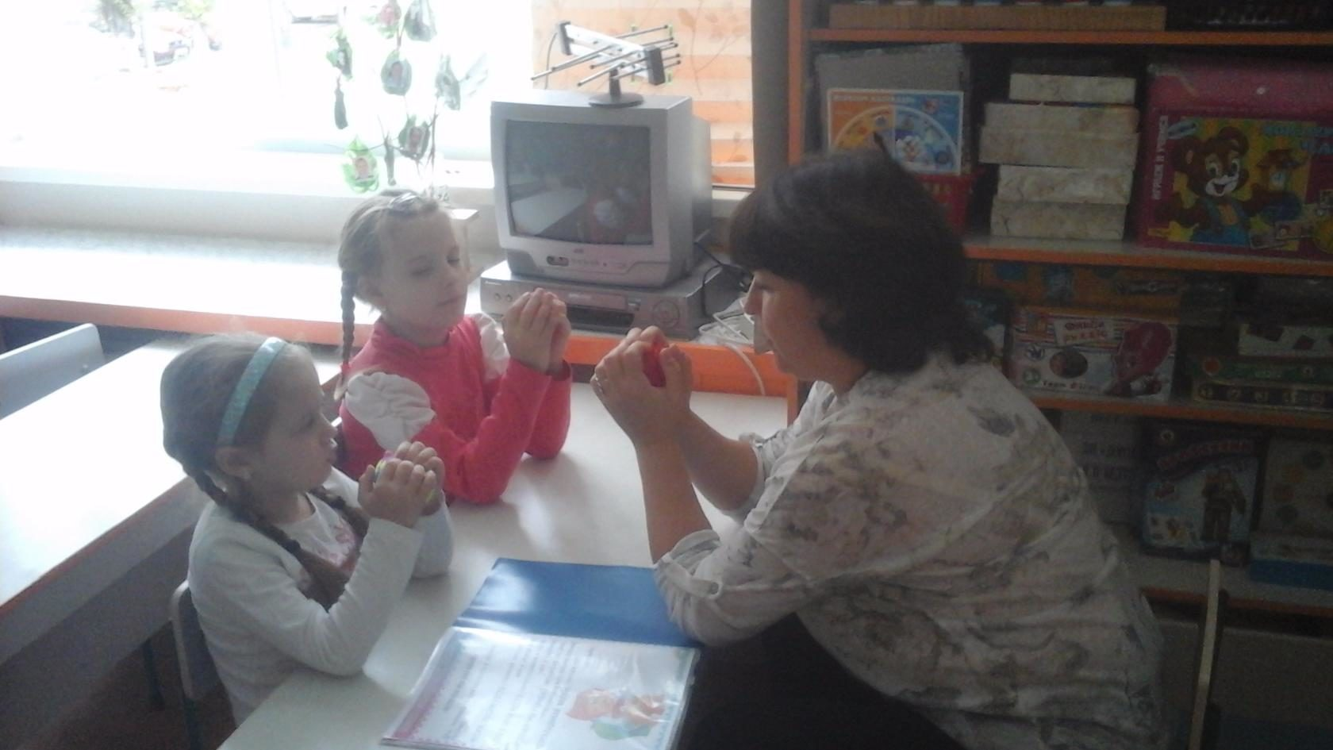

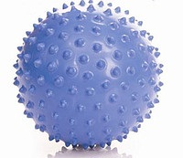
Массажер «Каштан»

Slide 19
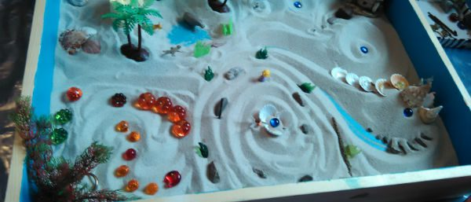
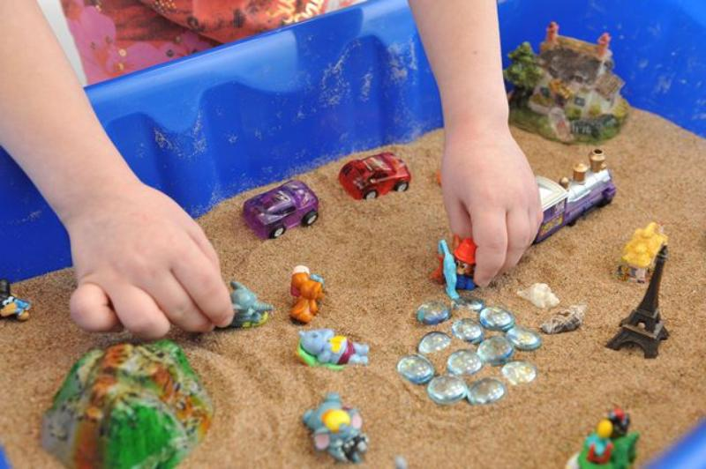
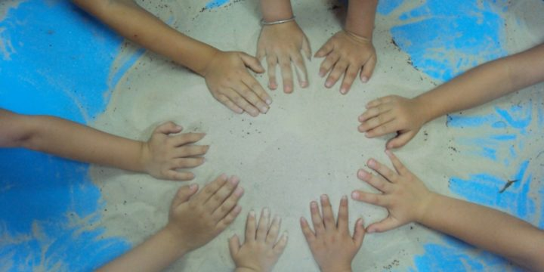
Песочная терапия

Slide 20
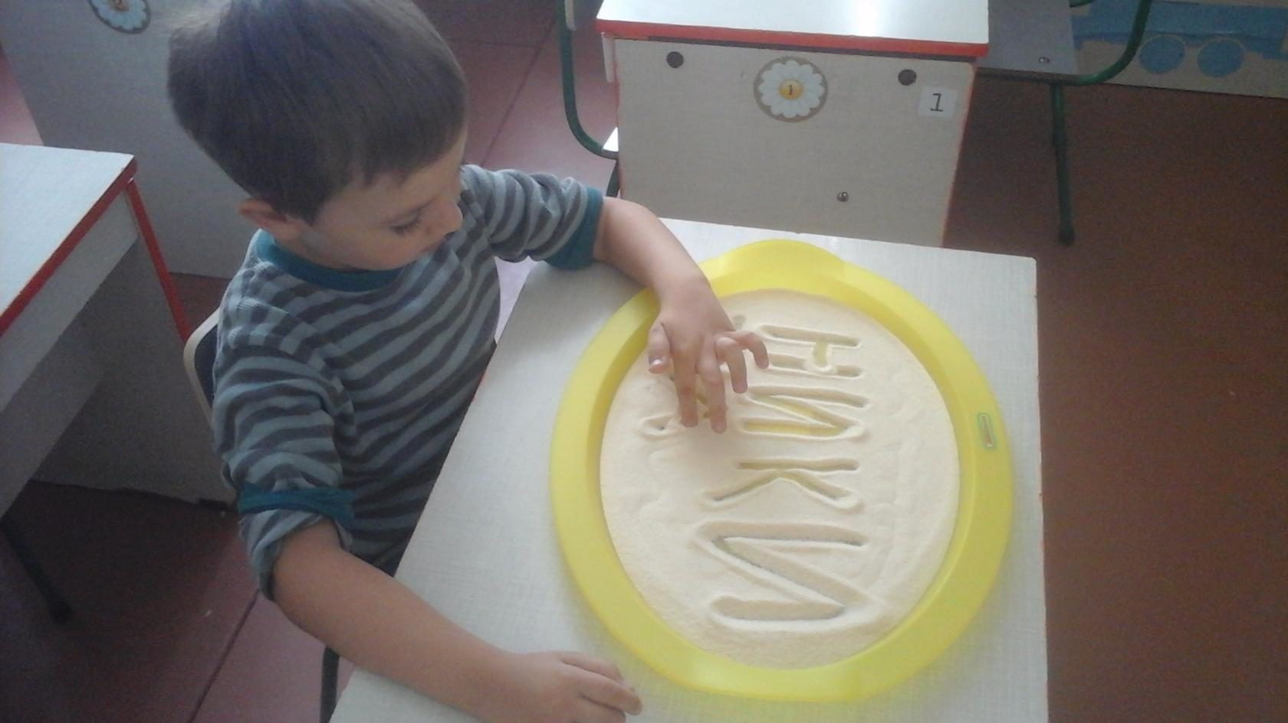
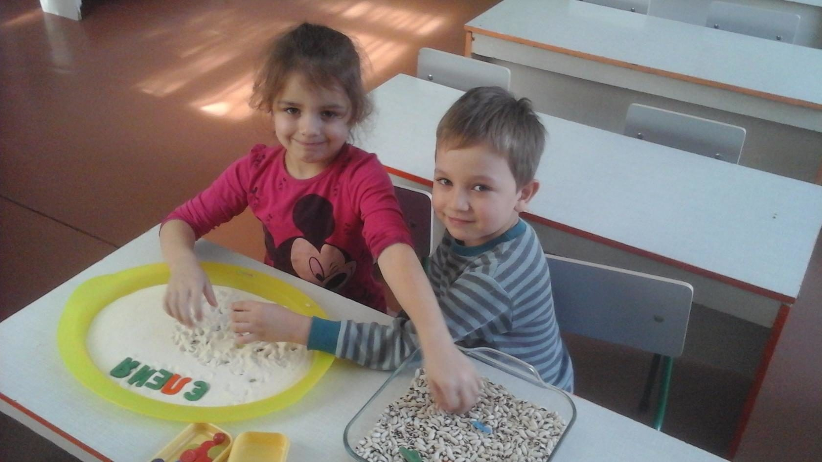
Рисование манной крупой на подносе - манкография

Slide 21
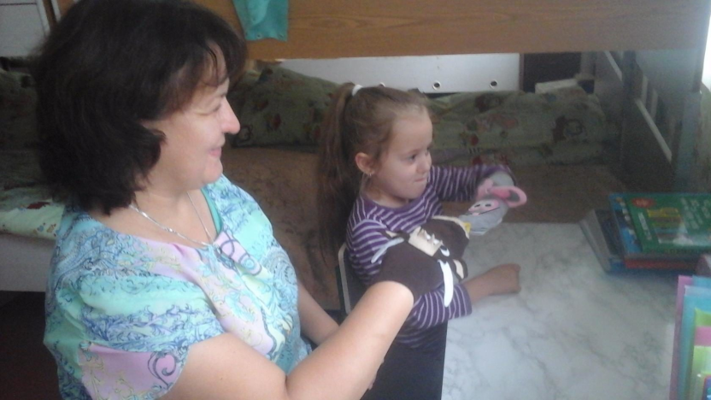
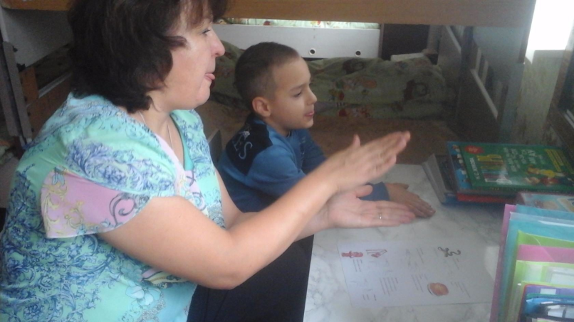
Биоэнергопластика
- это соединение движений артикуляционного аппарата и движений кистей рук.
оптимизирует психологическую базу речи;
улучшает моторные возможности ребенка по всем параметрам;
способствует коррекции звукопроизношения, фонематических процессов;
позволяет быстро убрать зрительную опору – зеркало и перейти к выполнению упражнений по ощущениям.

Slide 22
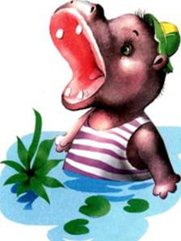
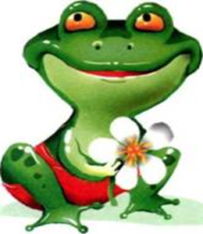
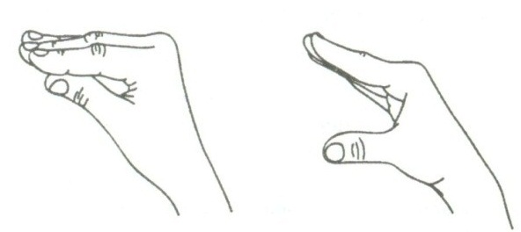
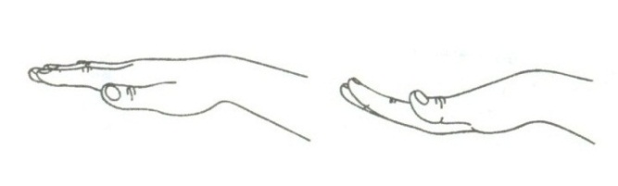
Основные упражнения артикуляционной гимнастики с применением биоэнергопластики.
«Бегемотики»
Рот пошире открываем,
В бегемотиков играем:
Широко раскроем ротик,
Как голодный бегемотик.
Закрывать его нельзя,
До пяти считаю я.
А потом закроем рот
Отдыхает бегемот.
«Лягушки»
Подражаем мы лягушкам:
Тянем губы прямо к ушкам.
Вы сейчас тяните губки –
Я увижу ваши зубки.
Мы потянем - перестанем
И нисколько не устанем.

Slide 23
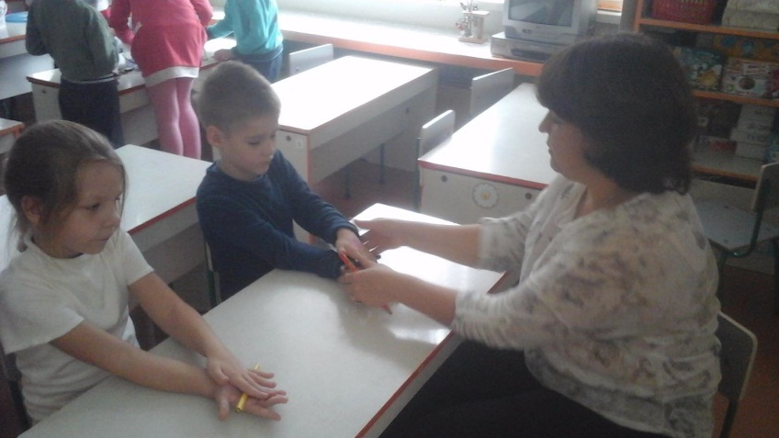
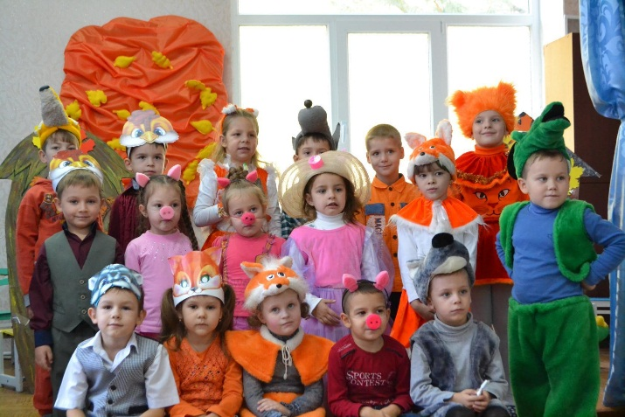
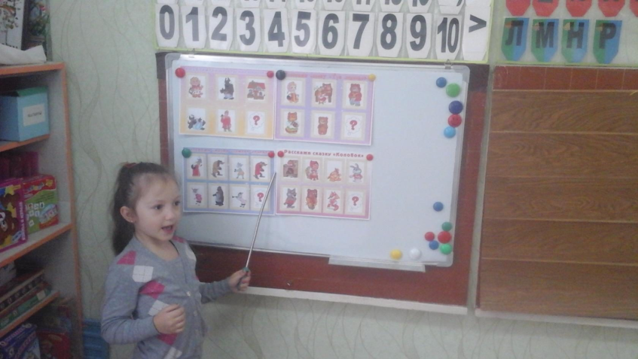
В своей коррекционной работе мы стараемся сохранить как традиционные технологии речевого развития, так и применять инновационные технологии, которые становятся перспективным средством коррекционно-развивающей работы с детьми в группах компенсирующей направленности.

Slide 24
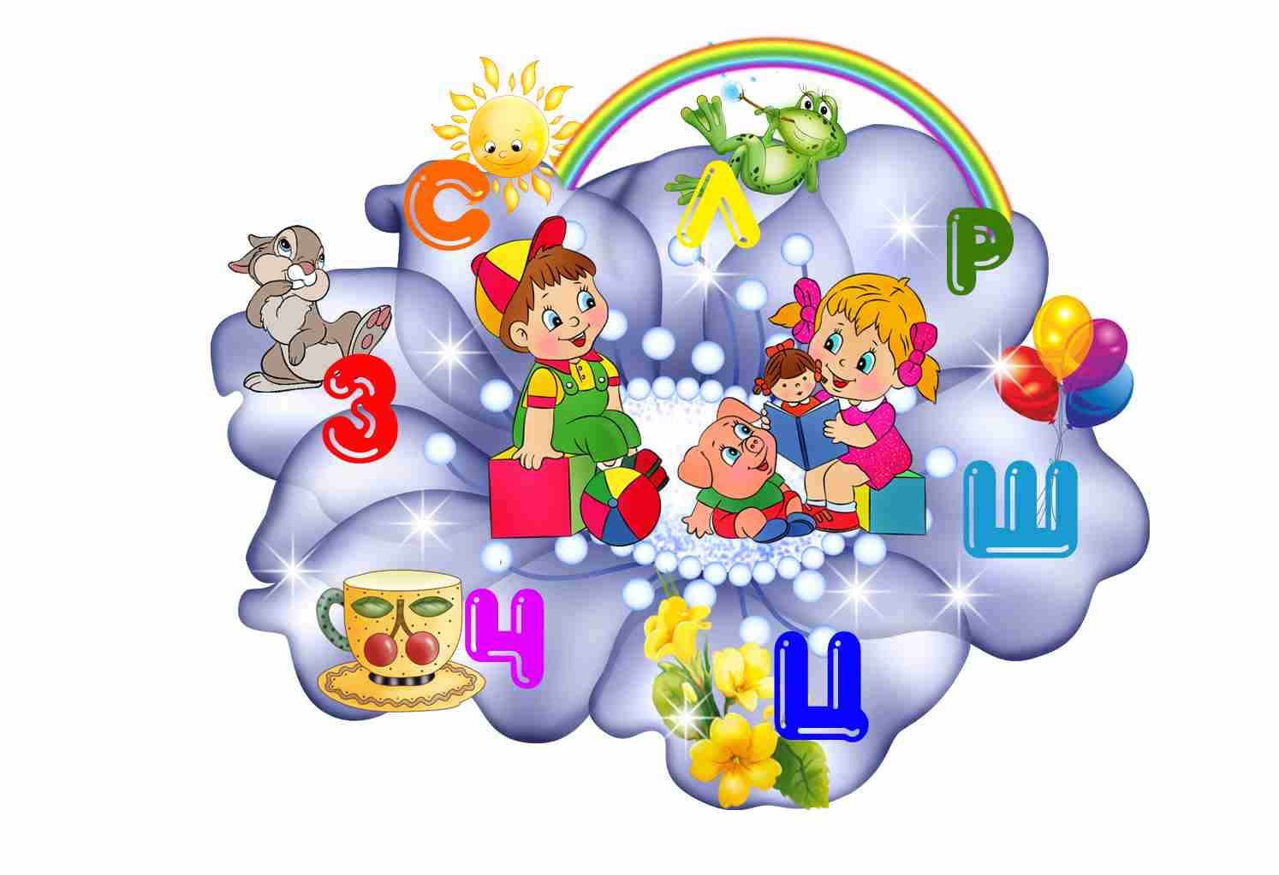
СПАСИБО ЗА ВНИМАНИЕ !

